Slide 1

Security risk assessment techniques and methods

Slide 2
RISK ASSESSMENT TECHNIQUES
The risk assessment can be done in more or less detail.
One or more methods can be used, from the simplest to the most complex.
The form and results of the evaluation must correspond to the risk criteria established together with the context.
Notes:
Evaluarea riscului poate fi facuta mai mult sau mai putin detaliat. Se pot folosi una sau mai multe metode, de la cele mai simple la cele mai complexe. Forma si rezultatele evaluarii trebuie sa corespunda criteriilor de risc stabilite odata cu contextul.

Slide 3
The corresponding techniques have the following characteristics:
- they must be justifiable and be appropriate to the situation or the organization addressed;
- to produce results of the type that allow the understanding of the nature of the risk and the way in which it can be treated;
- to be able to be used in an easy-to-follow manner, to be verifiable and applicable later;
Notes:
In termeni generali, tehnicile corespunzatoare au urmatoarele caracteristici:
trebuie sa fie justificabile si sa fie potrivite situatiei sau organizatiei abordate;
sa produca rezultate de tipul celor care sa permita intelegerea naturii riscului si a felului in care acesta poate fi tratat;
sa poata fi folosita intr-o maniera usor de urmarit , sa poata fi verificabila si aplicabila ulterior;

Slide 4
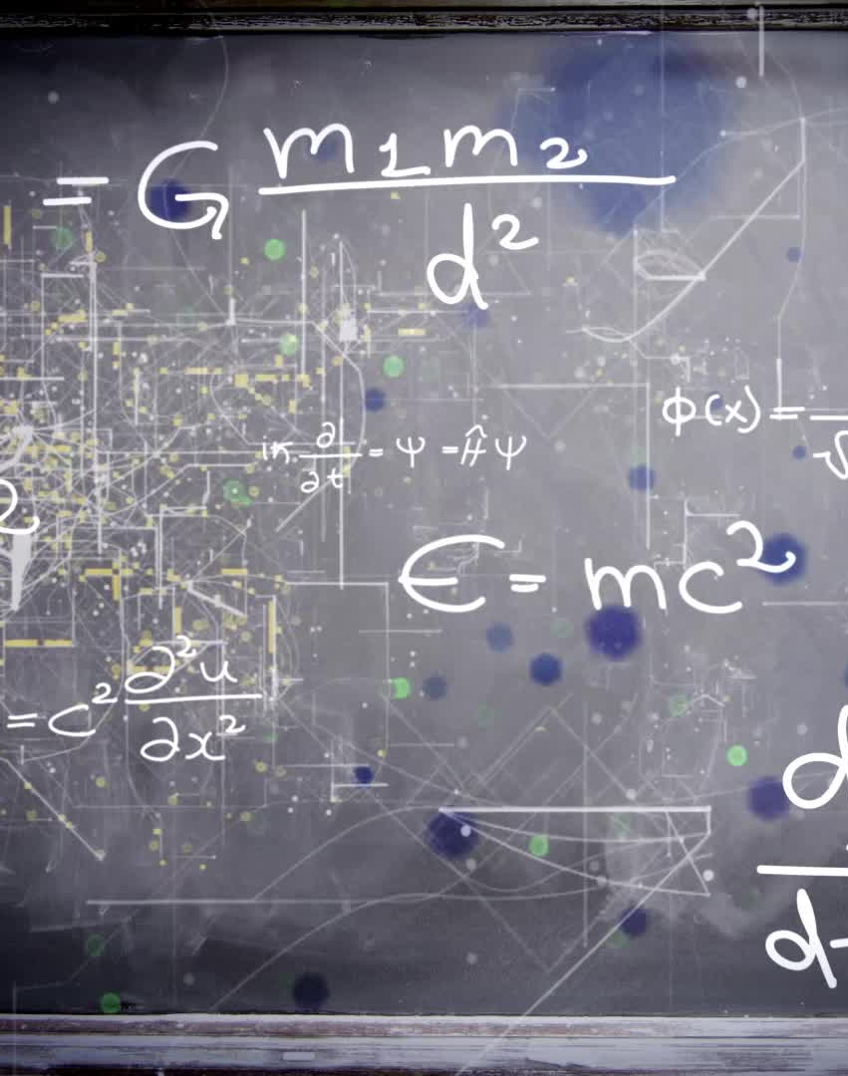
RISK ASSESSMENT TECHNIQUES - tipes
Brainstorming.
Structured and semi-structured interviews.
The Delphi technique.
Check grids.
Preliminary analysis of the unpredictable (API).
HAZOP (Hazard Opportunity).
Analysis of unpredictability and critical control points (HACCP).
SWIFT technique.S
cenario analysis.
Business Impact Analysis (BIA).
Original cause analysis (RCA).
Notes:
Brainstorming.
Interviuri structurate si semi-structurate.
Tehnica Delphi.
Grile de verificare.
Analiza preliminara a imprevizibilului (API).
HAZOP (Hazard Oportunity).
Analiza imprevizibilitatii si a punctelor critice de control( HACCP).
Tehnica SWIFT.
Analiza scenariilor.
Analiza impactului afacerii ( BIA).
Analiza cauzei originale ( RCA).

Slide 5
RISK ASSESSMENT TECHNIQUES - tipes
FMEA analysis (error type analysis and analysis of their effects) and FMECA (error type analysis and analysis of their effects and critical points).
Analysis of FTAs.
ETA (event diagram).
Cause-effect analysis.
Analysis of protection levels (LOPA)
Decision tree analysis.
HRA Human Resources Impact Assessment
Notes:
Brainstorming.
Interviuri structurate si semi-structurate.
Tehnica Delphi.
Grile de verificare.
Analiza preliminara a imprevizibilului (API).
HAZOP (Hazard Oportunity).
Analiza imprevizibilitatii si a punctelor critice de control( HACCP).
Tehnica SWIFT.
Analiza scenariilor.
Analiza impactului afacerii ( BIA).
Analiza cauzei originale ( RCA).

Slide 6

STRUCTURED AND SEMI-STRUCTURED INTERVIEW
In a structured interview, the interviewees are asked a set of pre-prepared questions that allow them to observe the situation from a different perspective and thus identify the risk from that perspective.
The semi-structured interview is similar but allows greater freedom in the conversation to be able to explore the issues that arise.
They are mainly used to identify the failures and to establish the effectiveness of the existing control means, at any stage of a project or process and have the following requirements:
- the objective must be clearly established;
- to draw up a list of the key people involved;
- to prepare a set of questions.
Notes:
Intr-un interviu structurat , celor chestionati li se pune un set de intrebari dinainte pregatit care le permite sa observe situatia dintr-o perspectiva diferita si astfel sa identifice riscul din perspectiva respectiva.
Interviul semi-structurat este asemanator dar permite o mai mare libertate in conversatie pentru a putea explora problemele care se ivesc.
Ele sunt folosite mai ales pentru a identifica ricurile si pentru a stabili eficienta mijloacelor de control existente, in orice etapa a unui proiect sau proces si au urmatoarele cerinte:
obiectivul sa fie clar stabilit;
sa se alcatuiasca o lista cu persoanele cheie implicate;
sa se pregateasca un set de intrebari.

Slide 7
STRUCTURED AND SEMI-STRUCTURED INTERVIEW
Benefits:
Disadvantages:
-structured questionnaires allow interviewees to think about a certain aspect of a problem;
- the question-answer method allows giving greater consideration to a problem;
- allows the involvement of a larger group of people than in brainstorming.
the facilitator wastes a lot of time to get more opinions;
imagination plays no role.
Notes:
Avantaje:
chestionarele structurate permit persoanelor intervievate sa se gandeasca la un anumit aspect al unei probleme;
metoda intrebare-raspuns permite acordarea unei mai mari consideratii unei probleme;
permite implicarea unui grup mai mare de persoane decat in brainstorming.
Dezavantaje:
facilitatorul pierde mult timp pentru a obtine mai multe pareri;
imaginatia nu joaca nici un rol.

Slide 8
TEHNICA DELPHI
The Delphi technique is a procedure by which a consensus of opinions is obtained from a group of experts that can be applied at any stage of the risk management process or at any phase of a system's life cycle, whenever it is necessary to a consensus was reached.
There must be a set of opinions for which a consensus is necessary.
Notes:
Tehnica Delphi este o procedura prin care se obtine un consens de pareri de la un grup de experti ce poate fi aplicata in orice stadiu al procesului de managementul riscului sau in orice faza din ciclul de viata al unui sistem, ori de cate ori este necesar sa se ajunga la un consens.
Trebuie sa existe un set de pareri pentru care e necesar un consens.

Slide 9
TEHNICA DELPHI - procesul
A group of experts answer a set of questions from a semi-structured questionnaire.
They do not meet in such a way that independent opinions are obtained.
The procedure is the following:
- a team is formed to develop and monitor the Delphi process;
- a group of experts is selected;
- the first round of questionnaires is distributed;
- questions are answered;
- the questionnaires are collected;
- the data from the first round of questionnaires are analyzed and combined until a consensus is reached.
Notes:
Un grup de experti raspund unui set de intrebari dintr-un chestionar semi-structurat. Acestia nu se intalnesc astfel incat se obtin opinii independente.
Procedura este urmatoarea:
se formeaza o echipa pentru a desfasura si monitoriza procesul Delphi;
se selectioneaza un grup de experti;
se imparte prima runda de chestionare;
se raspunde la intrebari;
se aduna chestionarele;
datele din prima runda de chestionare sunt analizate si combinate pana se ajunge la un consens.

Slide 10
DELPHI TEHNIC– Benefits / Disadvantages
Benefits:
opinions are freely expressed being anonymous;
all opinions are equal in importance avoiding the problem of dominant personalities;
it is not necessary for the persons involved to gather in the same place at the same time.
Disadvantages:
it involves a lot of work and consumes a lot of time;
participants must be able to express themselves clearly in writing.
Notes:
Avantaje:
opiniile sunt exprimate liber fiind anonime;
toate parerile sunt egale ca importanta evitandu-se problema personalitailor dominante;
nu este necesar ca persoanele implicate sa se adune in acelasi loc in acelasi timp.
Dezavantaje:
implica multa munca si consuma mult timp;
participantii trebuie sa fie in stare sa se exprime clar in scris.

Slide 11
CHECK GRIDS
- are lists of events and risks and control methods that have been experienced either following a previous risk analysis or following failures and can be used to identify unforeseen events and risks or to establish the effectiveness of control means.
- They can be used at any stage of the life cycle of a product, process or system.
- There must be information and previous experiences regarding the problem in question to allow the creation of a relevant verification grid.
Notes:
GRILE DE VERIFICARE
Grilele de verificare sunt liste cu evenimente si riscuri si metode de control care au fost experimentate fie in urma unei analize anterioare a riscului fie in urma unor esecuri si pot fi utilizate pentru a identifica intamplari si riscuri neprevazute sau pentru a stabili eficienta mijloacelor de control. Ele pot fi folosite in orice stadiu al ciclului de viata al unui produs, proces sau sistem.
Trebuie sa existe informatii si experiente anterioare privind problema in cauza care sa permita alcatuirea unei grile de verificare relevante.

Slide 12
CHECK GRIDS - the process and the result
The procedure is as follows:
- the purpose of the activity is established;
- choose a check grid that fully corresponds to the proposed purpose;
- the person or team that will handle the process is chosen.
The result depends on the stage in which the risk management process is when this activity is carried out.
For example, the output can be a list of controls that have proven to be ineffective or a list of risks.
Notes:
GRILE DE VERIFICARE - procesul si rezultatul
Procedeul este urmatorul:
se stabileste scopul activitatii;
se alege o grila de verificare ce corespunde intru totul scopului propus;
se alege persoana sau echipa care se va ocupa de proces.
Rezultatul depinde de stadiul in care se afla procesul de managementul al riscului cand se desfasoara aceasta activitate. De exemplu rezultatul poate fi o lista de mijloace de control care s-au dovedit a fi ineficiente sau o lista a riscurilor.

Slide 13
CHECK GRIDS - advantages/disadvantages
Benefits:
they can be done not only by experts;
when they are well composed, they gather a wide range of experiences in an easy-to-use system;
I can guarantee that common problems are not overlooked.
Disadvantages:
they tend to inhibit imagination in identifying risks;
encourages the habit of ticking;
they tend to rely on observations and can thus miss hidden problems.
Notes:
GRILE DE VERIFICAR
Avantaje:
pot fi facute nu doar de catre experti;
cand sunt bine alcatuite ele aduna o gama larga de experiente intr-un sistem usor de folosit;
pot garanta faptul ca problemele obisnuite nu scapa din vedere.
Dezavantaje:
au tendinta de a inhiba imaginatia in identificarea riscurilor;
incurajeaza obisnuinta de a bifa;
au tendinta de a se baza pe observatii si pot scapa astfel din vedere problemele ascunse.
E - avantaje/dezavantaje

Slide 14
QUALITATIVE ANALYSIS OF RISKS
Risk prioritization method to decide which should be addressed first.
"Qualitative" denotes subjectivism.
Evaluation of each risk event based on impact and probability.
Evaluation of the quality of the information held.
Notes:
ANALIZA CALITATIVA A RISCURILOR
Metoda de determinare a priorităţii riscurilor pentru a hotarî care trebuie rezolvat mai întâi.
“Calitativ” denotă subiectivismul.
Evaluarea fiecărui eveniment de risc pe baza impactului şi a probabilităţii.
Evaluarea calităţii informaţiei deţinute.

Slide 15
QUALITATIVE ANALYSIS OF RISKS
This method lends itself to small companies.
The method does not use statistical data.
The loss potential is used as input data.
The method operates with terms like:
- frequent/high, medium, rare/low - regarding the probability of occurrence of risks and their impact.
- vital, critical, important, general and informational - regarding the type and classification of information.
- numbers, 1, 2, 3.
This has the immediate effect of reducing the amount of work and the time consumed.
Disadvantages:
- difficult to quantify certain terms (important – it is a difficult term to define in management).
- the numbers are even more subjective this time.
Notes:
ANALIZA CALITATIVA A RISCURILOR
Această metodă se preteaza la firmele de mărime mică.
Metoda nu foloseşte date statistice. Se foloseşte ca dată de intrare potenţialul de pierdere.
Metoda operează cu termeni ca:
des/înalt, mediu, rar/redus – referitor la probabilitatea de apariţie a riscurilor şi impactul acestora.
vital, critic, important, general şi informaţional – referitor la tipul şi clasificarea informaţiilor.
numere, 1, 2, 3.
Aceasta are ca efect imediat reducerea volumului de muncă şi a timpului consumat.
Metoda are şi dezavantaje. Printre acestea:
greu de cuantificat anumiţi termeni (important – este un termen greu de definit în management).
numerele sunt de această dată şi mai subiective.

Slide 16
QUALITATIVE ANALYSIS OF RISKS
To coordinate a summary prioritization of the risk level, the following steps are taken:
Determining the impact value for goods.
Estimating the probability of an event occurring.
Establishing a summary list of the level of risk by combining the impact and the probability of occurrence for each good.
Notes:
Pentru coordonarea unei prioritizări sumare a nivelului de risc se parcurg următorii paşi:
Determinarea valorii impactului pentru bunuri.
Estimarea probabilităţii de producere a unui eveniment.
Stabilirea unei liste sumare a nivelului de risc prin combinarea impactului şi a probabilităţii de producere pentru fiecare bun.

Slide 17
QUALITATIVE ANALYSIS - MATRIX
Impact/ Probability | low | Medium | High
low | Ignore | Ignore | Ignore
Medium | Ignore | Be cautious | Treat the risk
High | Be cautious | Treat the risk | Treat the risk
Notes:
ANALIZA CALITATIVA - MATRICE

Slide 18

QUANTITATIVE ANALYSIS OF RISKS
It uses more sophisticated techniques to arrive at a more objective risk analysis.
It allows general risks to be quantified in terms of: cost, duration and effort.
It helps to identify duration and budget targets based on risks.
Notes:
ANALIZA CANTITATIVA A RISCURILOR
Foloseşte tehnici mai sofisticate pentru a ajunge la o analiză mai obiectivă a riscului.
Permite riscurilor generale să fie cuantificate în termeni de: cost, durată şi efort.
Ajută la identificarea targeturilor de durată şi buget pe baza riscurilor.

Slide 19
QUANTITATIVE ANALYSIS OF RISKS
The quantitative method of calculating the security risk is mainly used in medium and/or large companies.
However, the exposed quantitative method has certain shortcomings:
- The difficulty of finding a number that can quantify as accurately as possible the frequency of occurrence of an event.
- Difficulty quantifying certain values. For example, it is very difficult to define the availability of information and the calculation of losses when this feature is missing.
The method does not distinguish between rare threats, but which produce high-value disasters (fires, earthquakes, tornadoes, etc.), and frequent threats that produce low-value disasters (operating errors), in both cases the financial effects being similar.
The choice of numbers used can be considered subjective, laborious work that requires time and resource consumption.
Notes:
Metoda cantitativă de calcul al riscului de securitate este folosită cu precădere la firmele de mărime medie şi/sau mare.
Metoda cantitativă expusă are însă anumite neajunsuri:
Dificultatea de a găsi un număr care să cuantifice cât mai exact frecvenţa de producere a unui eveniment.
Dificultatea de a cuantifica anumite valori. De exemplu, sunt foarte greu de definit disponibilitatea unei informaţii şi calculul pierderilor când această caracteristică lipseşte.
Metoda nu face distincţie între ameninţările rare, dar care produc dezastre mari ca valoare (incendiu, cutremure, tornade etc.), şi ameninţările dese care produc dezastre mici ca valoare (erori de operare), în ambele cazuri efectele financiare fiind asemănătoare.
Alegerea numerelor folosite poate fi considerată subiectivă, muncă laborioasă care necesită timp şi consum de resurse.

Slide 20
QUANTITATIVE ANALYSIS vs. QUALITATIVE ANALYSIS
QUALITATIVE ANALYSIS
QUANTITATIVE ANALYSIS
It allows a better and clearer valuation of the risk
allows, thanks to the values used, a faster consensus;
it is not necessary to quantify the frequency of threats
it is not necessary to determine the financial value of the goods
Risks are prioritized according to financial impact. Goods are prioritized according to financial value;
The results help manage risk through security investments;
The result values acquire tangible values (financial values, percentages...)
accuracy tends to increase over time as the firm builds a database of historical events as the firm gains experience

Slide 21
THE CYCLE OF THE DECISION-MAKING PROCESS
Risk Evaluation
Coordination of the decision-making process
1
2
4
3
Measuring program effectiveness
Implementation of controls

Slide 22
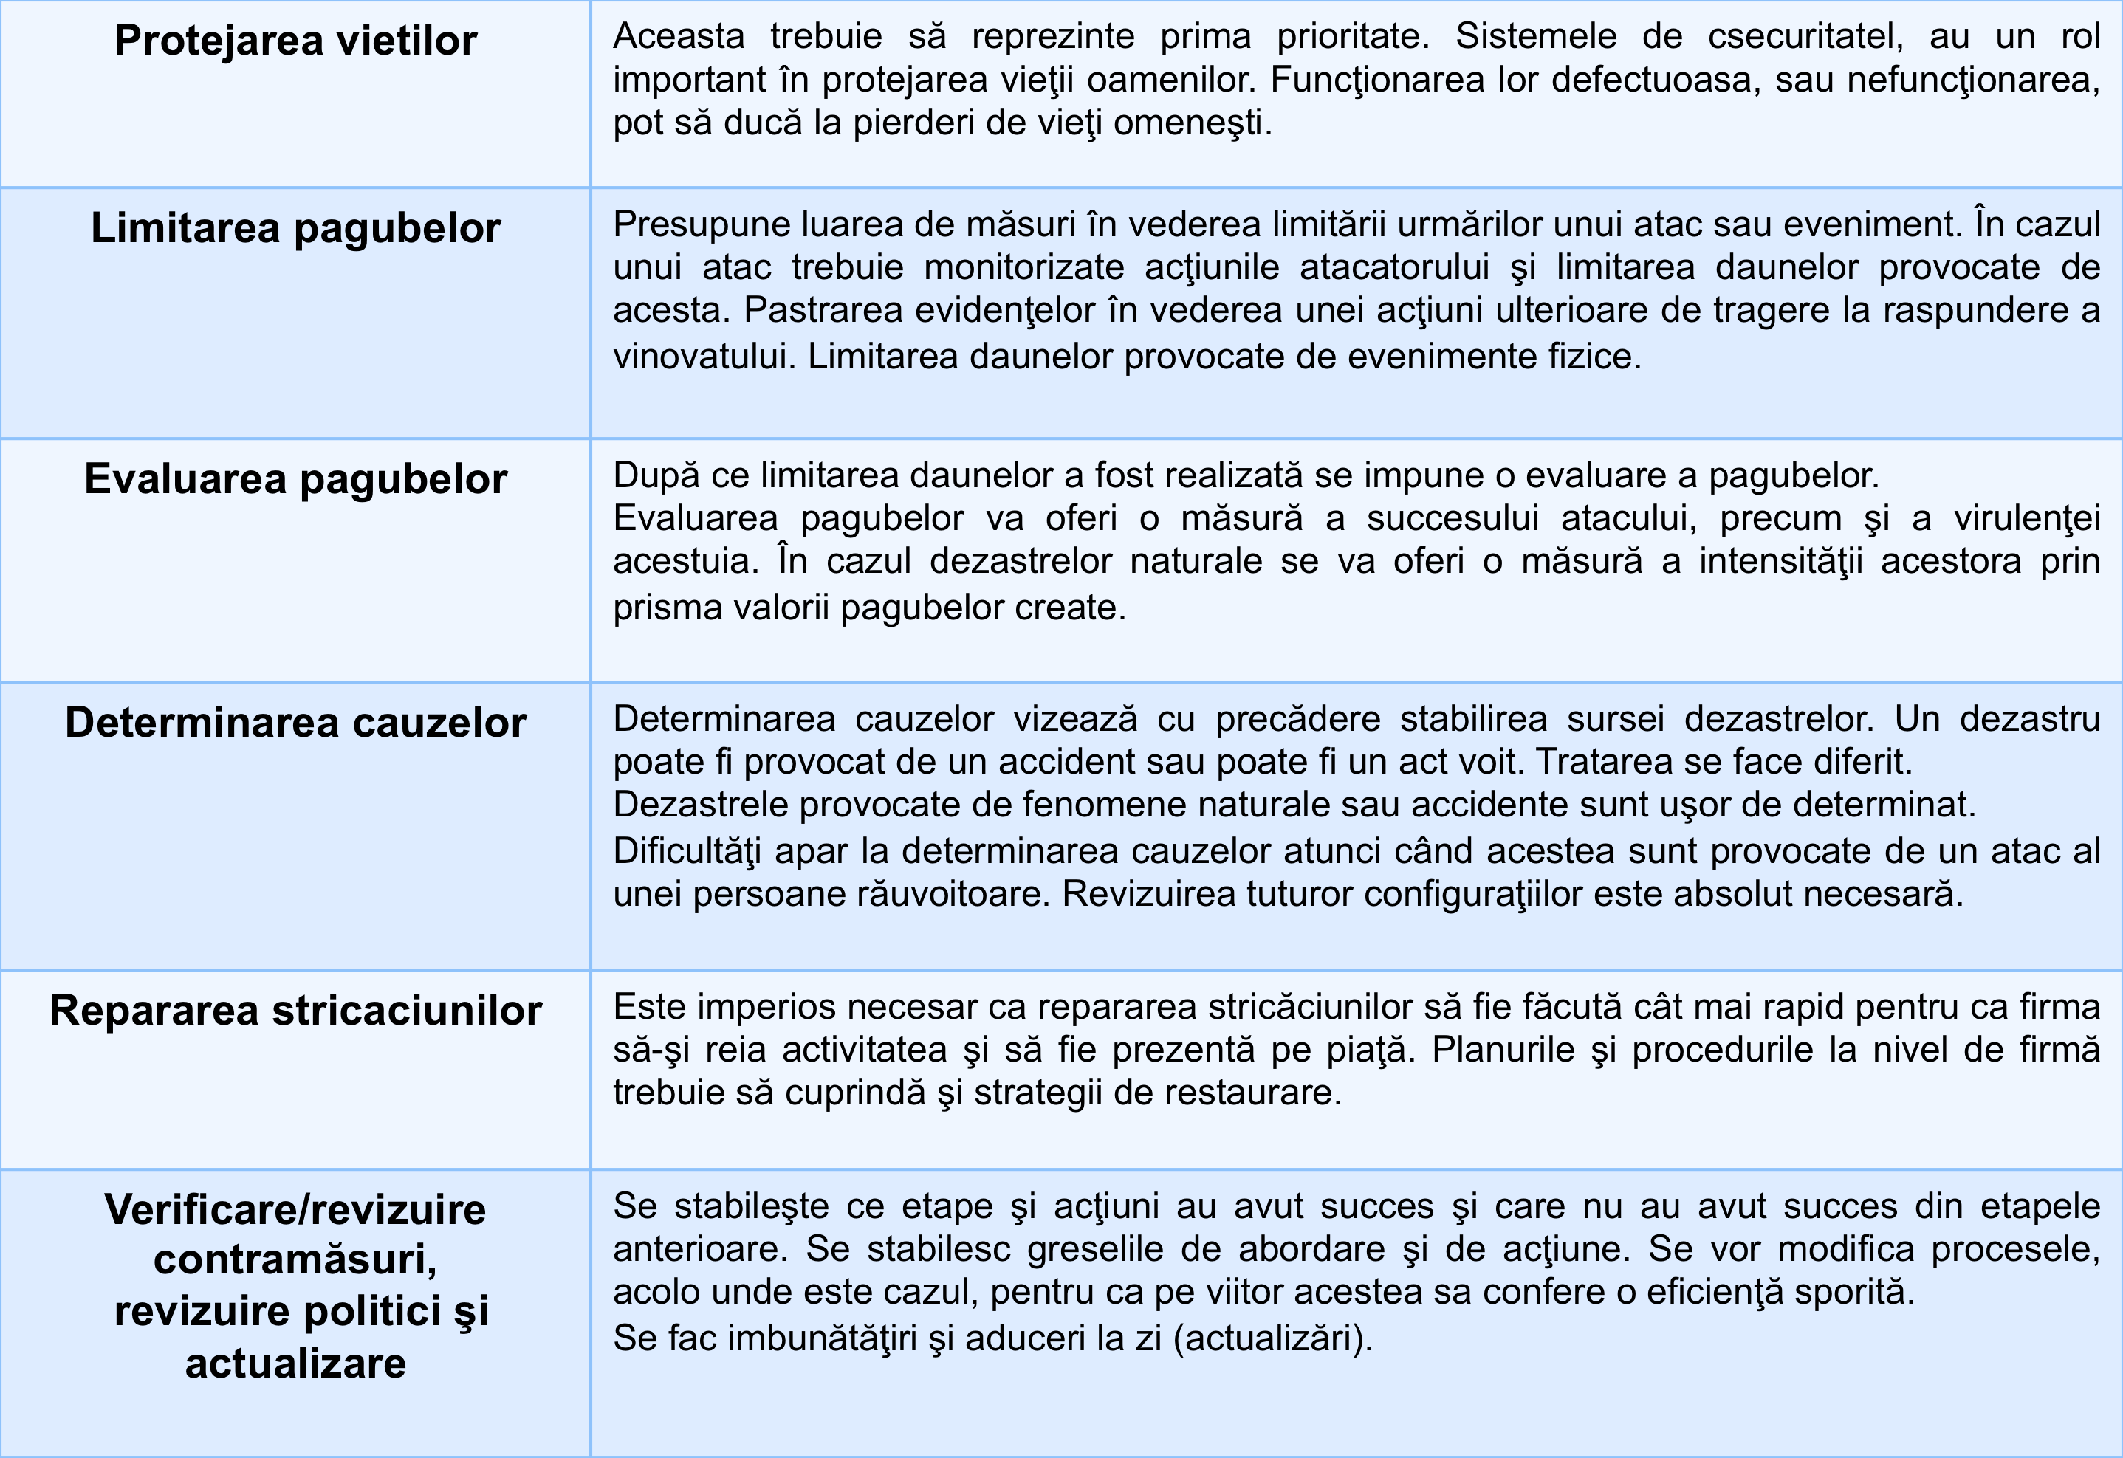
METHODS OF RESPONSE TO INCIDENTS
Notes:
MODALITATI DE RASPUNS LA INCIDENTE

Slide 23
METHODS OF RESPONSE TO INCIDENTS
1. Protecting lives: this must be the first priority. Security systems must play an important role in protecting people's lives. Their malfunction or failure can lead to loss of life.
2. Damage limitation: Taking measures to limit the consequences of an attack or event. In case of an attack, the actions of the attacker must be monitored and the damage caused by him must be limited. Keeping records for further action to prosecute the culprit. Limitation of damage caused by physical events.
3. Assessment of damages: after limiting the damages, an assessment of them is required. This will provide a measure of the success of the attack as well as its virulence. In the case of natural disasters, a measure of their intensity will be provided through the prism of the value of the damage created.
4. Determining the causes: Mainly aims at establishing the source of disasters/events. A disaster can be caused by an accident or it can be a deliberate act. The treatment is done differently. Disasters caused by natural phenomena or accidents are easy to determine. Difficulties arise in determining the causes when they are caused by an attack by a malicious person. Reviewing all configurations is absolutely necessary.
5. Damage repair: it is mandatory that the damage repair be done as quickly as possible for the company to resume its activity and be present on the market. Company-level plans and procedures must also include recovery strategies (Recovery Plan, Business Continuity Plan...).
6. Check, review countermeasures and review policies and update them: It is determined which steps and actions were successful and which were not successful from the previous steps. They determine what the mistakes of approach and action were. Processes will change. Improvements and updates (updates) are being made
Notes:
1. Protejarea vieților: aceasta trebuie să reprezinte prima prioritate. Sistemele de securitate trebuie să aibă un rol important în protejarea vieții oamenilor. Funcționarea lor defectuoasă sau nefuncționarea pot să conducă la pierderi de vieți omenești.
2. Limitarea pagubelor: Luarea de măsuri pentru limitarea urmărilor unui atac sau eveniment. În cazul unui atac trebuie monitorizate acțiunile atacatorului și limitarea daunelor provocate de acesta. Păstrarea evidențelor în vederea unei acțiuni ulterioare de tragere la răspundere a vinovatului. Limitarea daunelor provocate de evenimente fizice.
3. Evaluarea pagubelor: după limitarea pagubelor se impune o evaluare a acestora. Aceasta va oferi o măsură a succesului atacului, precum și a virulenței acestuia. În cazul dezastrelor naturale se va oferi o măsură a intensității acestora prin prisma valorii pagubelor create.
4. Determinarea cauzelor: Vizează cu precădere stabilirea sursei dezastrelor/evenimentului. Un dezastru poate fi provocat de un accident sau poate fi un act voit. Tratarea se face diferit. Dezastrele provocate de fenomene naturale sau accidente sunt ușor de determinat. Dificultăți apar la determinarea cauzelor atunci când acestea sunt provocate de un atac al unei persoane răuvoitoare. Revizuirea tuturor configurațiilor este absolut necesară.
5. Repararea stricăciunilor: este obligatoriu ca repararea stricăciunilor să fie făcută cât mai rapid pentru ca firma să-și reia activitatea și să fie prezentă pe piață. Planurile și procedurile la nivel de firmă trebuie să cuprindă și strategii de restaurare (Plan de Recuperare, Plan de Continuitate a afacerii....).
6. Verificare, revizuire contramăsuri și revizuire politici și actualizarea acestora: Se stabilește ce etape și acțiuni au avut succes și care nu au avut succes din etapele anterioare. Se stabilesc care au fost greșelile de abordare și de acțiune. Se vor modifica procesele. Se fac îmbunătățiri și aduceri la zi (actualizări)

Slide 24

HOW MUCH DO WE INVEST IN SECURITY?
Cost (%)
100
Maximum security can be ensured at very high cost.
90
80
70
60
In most cases, 20% of costs are reflected in 80% benefits in terms of minimizing risks and ensuring security.
50
40
30
20
10
10
20
30
40
50
60
70
80
90
100
Benefits (risk mitigation) %
Notes:
CAT INVESTIM IN SECURITATE?

Slide 25
OTHER RISK ASSESSMENT METHODS
The specialized literature mentions several established methods, but specialists are free to choose the one that best corresponds to the situation they have to evaluate.
The method of functional interdependencies;
The method of risk matrices
The method of fault trees.
OCTAVE method (Operationally Critical Threat, Asset and Vulnerability EvaluationSM)
The MEHARI method
Notes:
ALTE METODE UTILIZATE IN ANALIZA RISCURILOR DE SECURITATE
Literatura de specialitate mentioneaza câteva metode consacrate dar specialistii sunt liberi s-o aleaga pe cea care corespunde cel mai bine situatiei pe care o are de evaluat.
Metoda interdependenteelor functionale;
Metoda matricilor de risc
Metoda arborilor de defectari.
Metoda OCTAVE (Operationally Critical Threat, Asset and Vulnerability EvaluationSM )
Metoda MEHARI

Slide 26

RISK MATRICES METHOD
The method contains four basic components:
1. the physical component;
2. the functional (procedural) component;
3. the informational component;
4. staff component.
Starting from the model of the relationship between threats and vulnerabilities, the global risk is evaluated by applying specific calculation relationships, to determine the risks for each component and the weighted summation of the partial results.
Notes:
METODA MATRICILOR DE RISC
Metoda contine patru componente de bază :
componenta fizică;
componenta funcţională (procesuală);
componenta informaţională;
componenta de personal.
Plecand de la modelul relaţionalităţii dintre ameninţări şi vulnerabilităţi, se face evaluarea riscului global prin aplicarea relaţiilor de calcul specifice, la determinarea riscurilor pentru fiecare componentă şi însumarea ponderată a rezultatelor parţiale.

Slide 27
"MEHARI" METHOD
The method used at the European level is developed by a team of French specialists, who approach both analysis and risk management, evaluating, quantitatively and qualitatively, the risk factors.
The method uses a series of specific tools, within which there is a knowledge base related to risk situations, supported by a software application, which allows calculations, simulations and optimizations.
The material presented in this exposition is based on the public materials found on the CLUSIF website and precisely respects the point of view on the Mehari methodology. Club de la Sécurité de l'Information Français (CLUSIF)
Notes:
Metoda utilizata pe plan european este elaborată de o echipă de specialişti francezi, care abordează atât analiza, cât şi managementul riscului, evaluând, cantitativ şi calitativ, factorii de risc.
Metoda utilizeaza o serie de instrumente specifice existand, in cadrul sau, o bază de cunoştinţe referitoare la situaţiile de risc, susţinută de o aplicaţie software, ce permite calcule, simulări şi optimizări.
Club de la Sécurité de l'Information Français (CLUSIF)
Materialul prezentat in aceasta expunere se bazeaza pe materialele publice aflate pe site-ul CLUSIF si respecta intocmai punctul de vedere asupra metodologiei Mehari.

Slide 28
MEHARI Arguments for the need for a methodology
”Is this really necessary?”
This question will ALWAYS be asked by the person to whom the final decision for allocating the appropriate budget belongs.
Due to the lack of a preliminary evaluation and a general consent on the stakes involved, many security projects are postponed or even abandoned.
Often, later, or even from the beginning of a security approach, the real risk that the organization assumes is put under the sign of doubt "Have all the risks to which the organization could be exposed been identified? Are their levels acceptable?”
THESE are arguments for the need for a methodology that includes risk analysis.
Notes:
MEHARI Argumente pentru necesitatea unei metodologii
Este acest lucru cu adevarat necesar?”
Aceasta intrebare o va pune, INTOTDEAUNA, persoana careia ii apartine decizia finala pentru alocarea bugetului corespunzator.
Datorita lipsei unei evaluari preliminare si a unui consimtamant general asupra mizelor implicate, multe proeicte de securitate sunt amanate sau chiar abandonate.
Deseori, mai tarziu, sau chiar de la inceputul unei abordari de securitate, riscul real pe care organizatia si-l asuma este pus sub semnul indoielii “Au fost identificate, chiar, toate riscurile la care organizatia ar putea fi expusa? Sunt nivelurile acestora acceptabile?”
ACESTEA sunt argumente pentru necesitatea unei metodologii care include analiza riscului.

Slide 29
MEHARI Security Stakes Analysis
Regardless of the orientations of the security policy, there is a principle on which all managers agree: "there must be a fair balance between investments in security and the importance of security stakes".
The proper understanding of the security stakes is fundamental, and their analysis deserves a high level of priority and a strict and structured evaluation method.
The purpose of this analysis is to answer the double question:"What could happen, and if it did, would it be serious?„
This shows us that, in the field of security, stakes are considered to be the consequences of events that disturb the planned operations of an organization.
The Mehari analysis mode: "Analysis of stakes and classification".
Notes:
MEHARI Analiza mizelor de Securitate
Indiferent care ar fi orientarile politicii de securitate, exista un principiu asupra caruia toti managerii sunt de acord: “trebuie sa existe un echilibru just intre investitiile in securitate si importanta mizelor de securitate”.
Intelegerea corespunzatoare a mizelor de securitate este fundamentala iar analiza acestora merita un nivel ridicat al prioritatii si o metoda de evaluare stricta si structurata.
Scopul acestei analize este de a raspunde la dubla intrebare:
“Ce s-ar putea intampla, si daca s-ar intampla, ar fi grav?”
Acest lucru ne arata ca, in domeniul securitatii, mizele sunt considerate ca fiind consecintele evenimentelor care deranjeaza operatiunile planificate ale unei organizatii.
Modul de analiza Mehari: “Analiza mizelor si clasificare”.

Slide 30
MEHARI Analyzing the Security Stakes
Basis for a risk analysis. (If there is no agreement on the potential risks, it is possible that a budget will not be allocated).
The basis for any strategic action planning. (Goods and funds allocated for security, like insurance policies are in direct proportion to the risk).
The basis of security planning. (Sometimes action plans can be created directly using a direct approach based on the combination of two sets of expertise: the profession itself, provided by operational management, and the security solutions provided by security consultants).
Classification: an essential element for security policy. (in practice, a company that administers security through a specific policy and set of rules will differentiate the goods, values and information that must be protected).
Notes:
MEHARI - Analizarea mizelor de securitate
Baza pentru o analiza a riscului. (Daca nu exista un acord asupra potentialului riscurilor, este posibil sa nu fie alocat un buget ).
Baza pentru orice planificare de actiune strategica. (Bunurile si fondurile alocate pentru securitate, ca si politele de asigurare sunt in proportie directa cu riscul).
Baza planificarii securitatii. (Uneori, planurile de actiune pot fi create direct folosind o abordare directa bazata pe combinarea a doua seturi de expertiza: profesia insesi, oferita de managementul operational si solutiile de securitate oferite de consultantii de securitate).
Clasificarea: un element esential pentru politica de securitate. (in practica, o companie care administreaza securitatea printr-o politica si un set de reguli specifice, va diferentia bunurile, valorile si informatiile care trebuiesc protejate).

Slide 31
MEHARI Risk analysis
In all publications regarding security, risk analysis is considered the driving force in security, although most of them do not present the methods that must be used.
MEHARI offers a structured approach to risk assessment, based on a few fairly simple principles, taking into account that a risk situation can be characterized by several factors:
1. Structural (organizational) factors that do not depend on security measures, but on the basic activity of the organization, its environment and its context.
2. Risk reduction factors that are a direct function of the implemented security measures.
3. MHARI allows the qualitative and quantitative assessment of these factors and helps to assess the resulting risk levels.
4. In fact, the analysis of security stakes is used to determine a maximum level of gravity of the consequences of a risk situation.
Notes:
MEHARI - Analiza riscului
In toate publicatiile care privesc securitatea, analiza riscului, este considerat motorul propulsor in securitate desi, majoritatea acestora, nu prezinta si metodele care trebuiesc folosite..
MEHARI ofera o abordare structurata pentru evaluarea riscului, pe baza catorva principii destul de simple tinand cont ca o situatie de risc poate fi caracterizata de mai multi factori:
Factori structurali (organizationali) care nu depind de masuri de securitate, ci de activitatea de baza a organizatiei, de mediul sau si de contextul acesteia.
Factori de reducere a riscului care sunt o functie directa a masurilor de securitate implementate.
MHARI permite evaluarea calitativa si cantitativa a acestor factori si ajuta la evaluarea nivelurilor de risc ca rezultat.
De fapt, analiza mizelor de securitate este utilizata pentru a determina un nivel de gravitate maxim al consecintelor unei situatii de risc.

Slide 32
MEHARI Risk analysis
Systematic analysis of risk situations - all the potential risk situations are identified, the most critical ones are analyzed and actions are identified to reduce the risk to an acceptable level. This use of MEHARI focuses on ensuring that each critical risk situation has been identified and is covered by an action plan.
Spontaneous analysis of risk situations – the same set of tools can be used in other security management approaches. In cases where security is administered through specific policies and procedures, there will always be situations when some rules cannot be applied. Spontaneous risk analysis is used to decide how best to proceed.
Risk analysis in new projects – the risk analysis model and mechanisms can be successfully used in project management to plan measures against risks and decide what measures should be used as a result.
Notes:
Analiza sistematica a situatiilor de risc – se identifica toate, potentialele, situatii de risc, se analizeaza cele mai critice dintre acestea si se identifica actiuni pentru a reduce riscul la un nivel acceptabil. Aceasta utilizare a MEHARI se concentreaza pe a se asigura ca fiecare situatie critica de risc a fost identificata si este acoperita de un plan de actiune.
Analiza spontana a situatiilor de risc – acelasi set de unelte poate fi utilizat si in alte abordari de management al securitatii. In cazurile unde securitatea este administrata prin politici si proceduri specifice vor exista, intotdeauna, situatii cand unele reguli nu pot fi aplicate. Analiza spontana a riscului este utilizata pentru a decide cum este mai bine sa se mearga mai departe.
Analiza riscului in proiecte noi – modelul si mecanismele de analiza a riscului pot fi utilizate, cu succes, in managementul proiectelor pentru a planifica masurile impotriva riscurilor si a decide ce masuri trebuie folosite ca rezultat.

